Slide 1
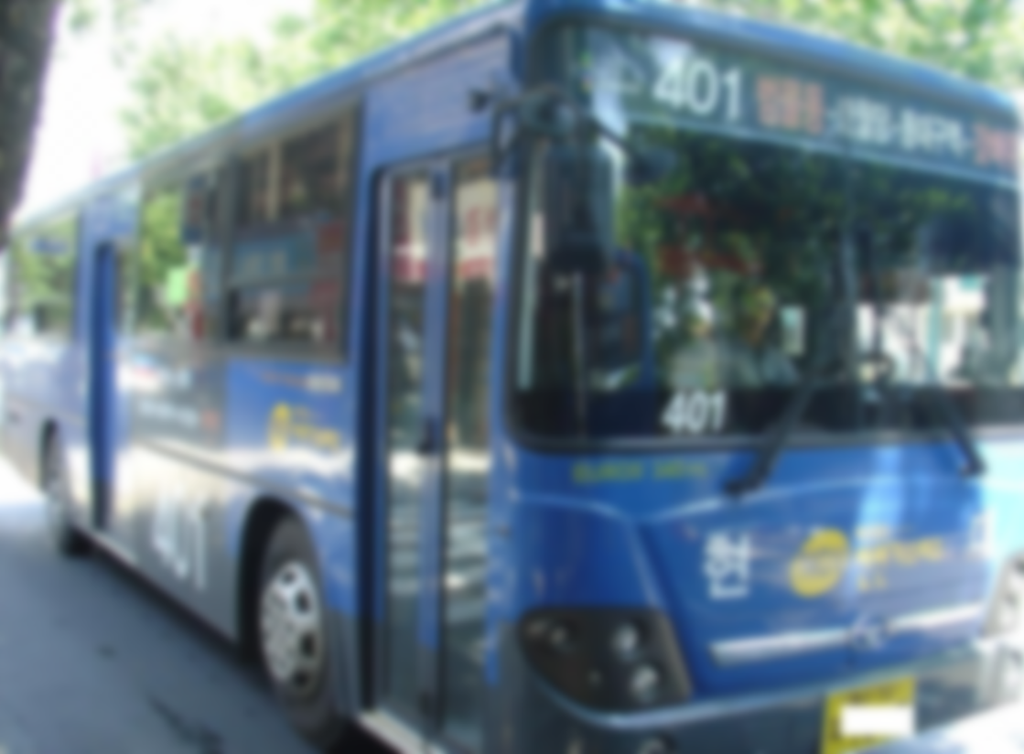
종합설계2&SW융합프로젝트13팀
배홍일 | 백재홍 | 박선주 | 김경은
ODEGO
청각장애인을 위한
대중교통 정보시스템

Slide 2
ODEGO
차례
1. 주제 소개
2. 진행 사항
3. 추후계획

Slide 3
ODEGO
주제 소개

Slide 4
ODEGO
주제 소개
▶ 실시간으로 위치정보를 알려주는 대중교통 정보 어플리케이션
BUS

Slide 5
ODEGO
진행 사항

Slide 6
ODEGO
진행 사항
▶ APP 설계 완료 / 웹페이지 parsing 진행중 / APP 제작 시작
BUS
APP 설계
OPEN API
+
PARSING
비콘 장비 활용
APP 제작

Slide 7
ODEGO
진행 사항
▶ APP 설계 ( USE-CASE )
BUS
현재 버스정보
자동 등록
버스정보 APP

Slide 8
ODEGO
진행 사항
▶ APP 설계 ( USE-CASE )
USE-CASE
정류장(노선)을 검색한다
최근 검색기록을 본다
출발·도착지로 검색한다
즐겨찾기를 등록한다
자주 이용한 정류장(노선)을 추천한다
비콘에서 버스 ID를 받아온다
현재 버스를 자동으로 추가한다

Slide 9
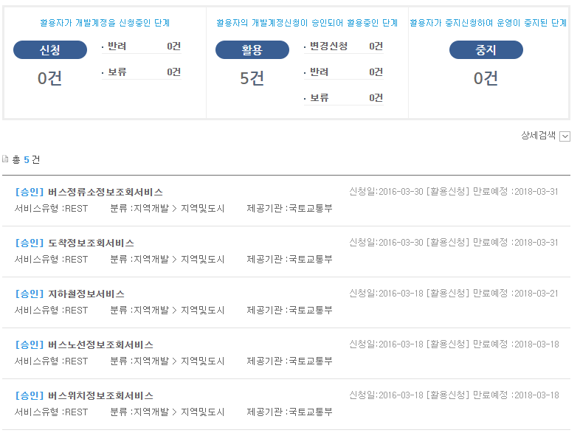
ODEGO
진행 사항
▶ OPEN API
공공데이터 포털
Data.go.kr
github.com/astuetz/PagerSlidingTabStrip

Slide 10
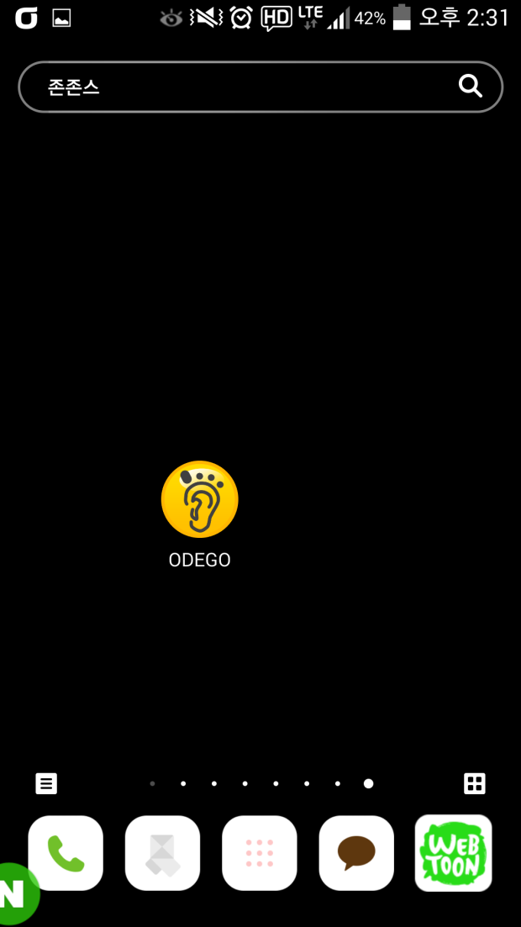
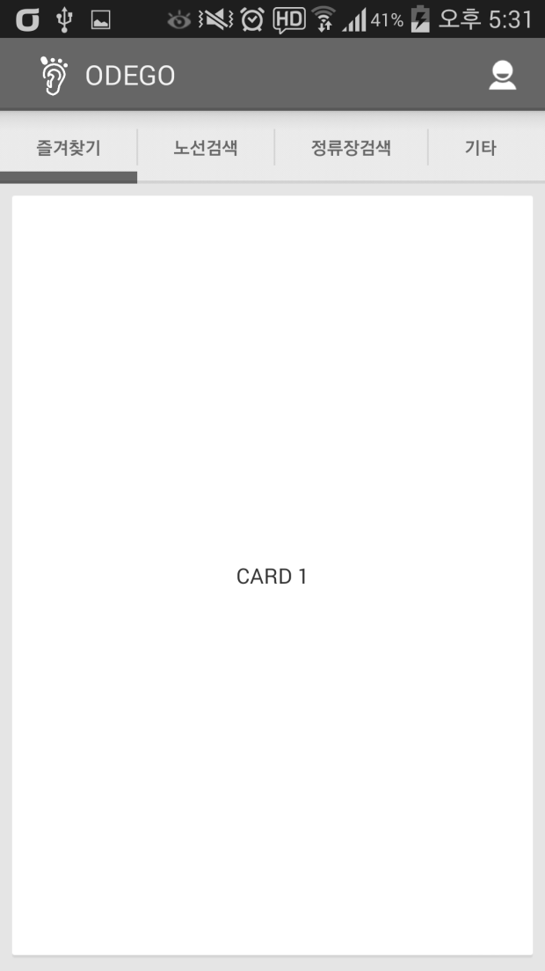
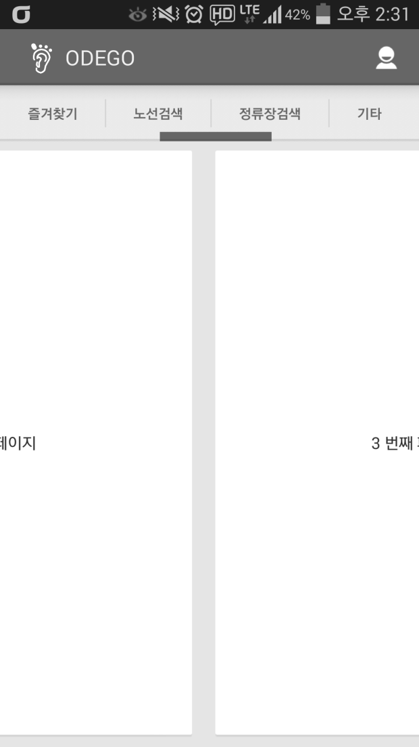

ODEGO
진행 사항
▶ APP 제작 현황
오픈소스 활용
pagerSlidingTabStrip
github.com/astuetz/PagerSlidingTabStrip
Notes:
PagerSlidingTabStrip은 카카오톡의 탭메뉴 처럼 탭의 움직임에 따라 화면이 부드럽게 따라 움직이는 기능을 구현한 오픈소스임

Slide 11
ODEGO
추후 계획

Slide 12
ODEGO
추후 계획
▶ 실시간으로 위치정보를 알려주는 대중교통 정보 어플리케이션
APP 제작
OPEN API
비콘
‘틀’ 설계(완)
내부기능 구현
OPEN API 사용
버스 ID 받는 방법(완)
버스, 정류장 정보 받기
ID를 이용, 위치검색
데이터 전송
실제로 사용
가능한 APP 완성
(~5.19)

Slide 13
ODEGO
감사합니다

